Slide 1
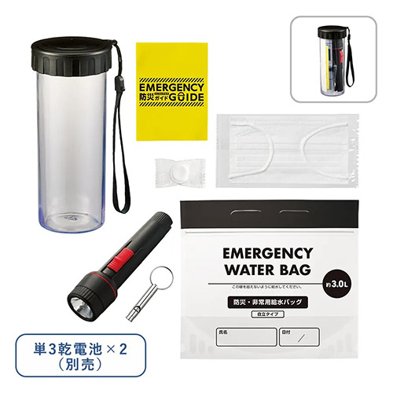
【提案書】
防災衛生6点セット ポーチタイプ
特徴
災害時に備えておくと安心な、保管しておくのも持ち出すのも便利なポーチタイプの防災衛生6点セット。ポーチにオリジナルデザインの名入れプリントが可能なためノベルティ用にも最適。
納期
納期スペース
仕様
素 材 ： ポーチ/EVA 他、携帯トイレ/PE、IXPE、高吸水性樹脂、ごみ袋/PE、 圧縮タオル/レーヨン、マスク/不織布(PP) 他、防災ガイド/紙
サイズ ： ポーチ/220×150(mm)、携帯トイレ/132×275(mm)、ごみ袋 /500×600(mm)、圧縮タオル/広げた時:約240×250(mm)、マスク/ 約165×95(mm)、防災ガイド/70×105(mm)
付属品 ： 取説付
包 装 ： PE袋
お見積
お見積りスペース

